Slide 1
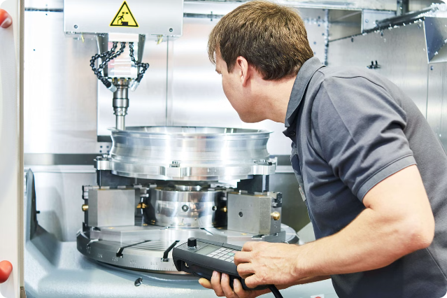
Lucrul mecanic și puterea mecanică
Lucrul mecanic și puterea mecanică reprezintă concepte fundamentale în mecanică, cu aplicații în diverse domenii, de la inginerie la fizică și în viața de zi cu zi. Înțelegerea acestor noțiuni permite o mai bună cuantificare și optimizare a proceselor și sistemelor în care forțele mecanice joacă un rol central.

Slide 2
Definiția lucrului mecanic
Lucrul mecanic
Condiții
Semnificație
Lucrul mecanic este o măsură a transferului de energie prin aplicarea unei forțe care provoacă o deplasare. Acesta este definit ca produsul scalar al forței aplicate și a deplasării în direcția forței.
Lucrul mecanic este diferit de zero doar dacă forța aplicată are o componentă în direcția deplasării. Dacă forța și deplasarea sunt perpendiculare, lucrul mecanic este zero.
Lucrul mecanic reprezintă energia transferată unui obiect prin aplicarea unei forțe care produce o deplasare. Acesta poate fi pozitiv (energie transferată), negativ (energie extrasă) sau zero (fără transfer de energie).

Slide 3
Unități de măsură pentru lucrul mecanic
1
Joule (J)
2
Erg
Unitatea internațională de măsură pentru lucrul mecanic. 1 J = 1 N·m (Newton-metru).
Unitate de măsură din Sistemul CGS (centimetru-gram-secundă), unde 1 J = 10^7 erg.
3
Kilowatt-oră (kWh)
4
Calorie (cal)
Unitate de măsură folosită în domeniul energiei electrice, unde 1 kWh = 3,6 MJ.
Unitate de măsură din Sistemul Tehnic de Măsuri, unde 1 cal = 4,184 J.

Slide 4
Formula de calcul a lucrului mecanic
Formula
Semn
Lucrul mecanic (W) este egal cu produsul dintre forța (F) aplicată și deplasarea (d) în direcția forței: W = F · d.
Lucrul mecanic este pozitiv dacă forța și deplasarea au aceeași direcție, negativ dacă au direcții opuse și zero dacă sunt perpendiculare.
Unități
Aplicații
Conform formulei, unitatea de măsură pentru lucrul mecanic este Newton-metru (N·m) sau Joule (J).
Această formulă se aplică în diverse situații, de la ridicarea unui obiect la efectuarea unui efort mecanic într-un sistem.

Slide 5
Relația dintre lucrul mecanic și forță
1
Forța și lucrul mecanic
Lucrul mecanic este direct proporțional cu forța aplicată. Cu cât forța este mai mare, cu atât lucrul mecanic efectuat va fi mai mare, dacă direcția forței și a deplasării sunt aceleași.
2
Unghiul dintre forță și deplasare
Lucrul mecanic este maxim când forța și deplasarea sunt coliniare (în aceeași direcție). Când unghiul dintre forță și deplasare crește, lucrul mecanic scade, până la a fi zero când unghiul este drept.
3
Sens al forței
Dacă forța și deplasarea au direcții opuse, lucrul mecanic este negativ, adică energia este extrasă din sistem, nu transferată.

Slide 6
Relația dintre lucrul mecanic și deplasare
1
Distanța parcursă
Lucrul mecanic este direct proporțional cu distanța parcursă în direcția forței. Cu cât deplasarea este mai mare, cu atât lucrul mecanic efectuat va fi mai mare, dacă direcția forței și a deplasării sunt aceleași.
2
Unghiul dintre forță și deplasare
Lucrul mecanic este maxim când forța și deplasarea sunt coliniare (în aceeași direcție). Când unghiul dintre forță și deplasare crește, lucrul mecanic scade, până la a fi zero când unghiul este drept.
3
Sens al deplasării
Dacă deplasarea are direcția opusă forței, lucrul mecanic este negativ, adică energia este extrasă din sistem, nu transferată.

Slide 7
Puterea mecanică: definiție și formule
Definiția puterii mecanice
Formula puterii mecanice
Putere și forță
Puterea mecanică reprezintă rata de transfer a energiei prin efectuarea de lucru mecanic. Este definită ca lucrul mecanic efectuat per unitate de timp.
Puterea mecanică (P) este egală cu lucrul mecanic (W) efectuat împărțit la intervalul de timp (t) în care a fost efectuat: P = W/t.
Puterea mecanică este, de asemenea, egală cu produsul dintre forța (F) aplicată și viteza (v) în direcția forței: P = F·v.

Slide 8
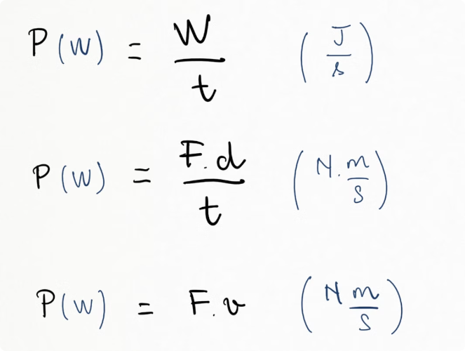
Unități de măsură pentru puterea mecanică
Watt (W)
Unitatea internațională de măsură pentru puterea mecanică. 1 W = 1 J/s.
Calpower (CP)
Unitate folosită în trecut, unde 1 CP = 735,5 W.
Kilowatt (kW)
Unitate mai mare, folosită în special pentru sisteme și mașini de putere mare, unde 1 kW = 1000 W.
Electronvolt (eV)
Unitate folosită în fizica atomică și particulelor, unde 1 eV = 1,602 x 10^-19 W.

Slide 9
Exemple practice de calcul al lucrului mecanic și puterii mecanice
Ridicarea unui obiect cu 1 kg greutate pe o înălțime de 2 m
Lucrul mecanic: W = F·d = m·g·h = 1 kg · 9,8 m/s^2 · 2 m = 19,6 J. Putere: P = W/t = 19,6 J / 2 s = 9,8 W.
Împingerea unui obiect cu o forță de 10 N pe o distanță de 5 m
Lucrul mecanic: W = F·d = 10 N · 5 m = 50 J. Putere: P = W/t = 50 J / 10 s = 5 W.
Funcționarea unui motor electric de 1 kW timp de 30 minute
Lucrul mecanic: W = P·t = 1 kW · 1800 s = 1800 kJ. Putere: P = 1 kW.

Slide 10
Importanța lucrului mecanic și a puterii mecanice în viața de zi cu zi
Energie în mișcare
Eficiență și optimizare
Cercetare și inovație
Lucrul mecanic și puterea mecanică sunt esențiale în transferul și conversia energiei în activitățile cotidiene, de la ridicarea greutăților la funcționarea mașinilor și echipamentelor.
Înțelegerea și calculul corect al lucrului mecanic și puterii mecanice permit optimizarea sistemelor și proceselor pentru a maximiza eficiența și productivitatea.
Studiul lucrului mecanic și al puterii mecanice joacă un rol fundamental în diverse domenii științifice și de inginerie, conducând la noi descoperiri și inovații tehnologice.

